Slide 1
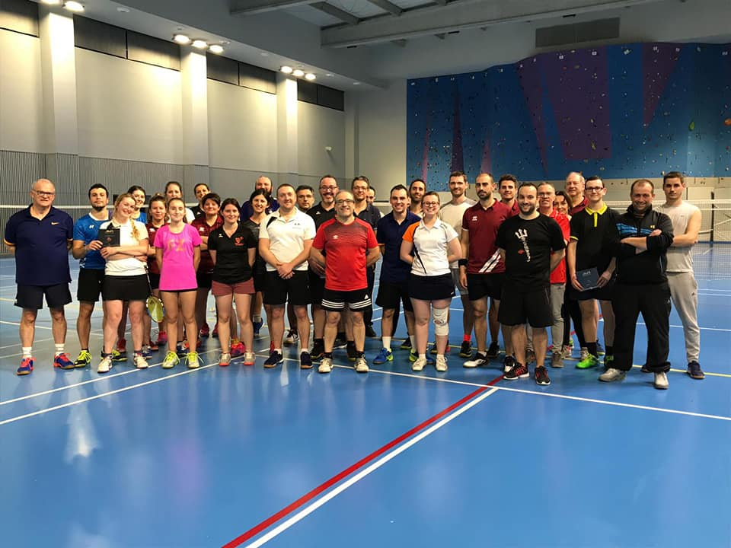
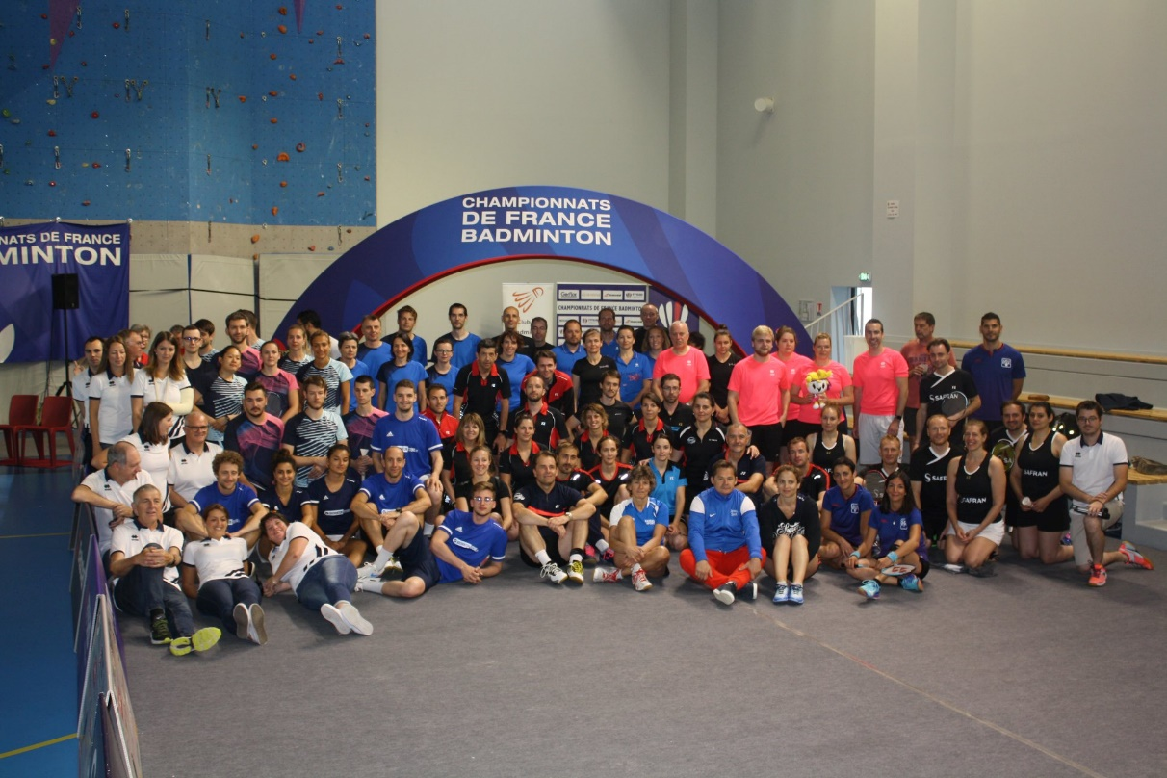
CLUB BADMINTON CASTELPONTIN
ASSEMBLÉE GENERALE EXTRAORDINAIRE 2018/2019
VENDREDI 5 JUILLET 2019

Slide 2
NOS PARTENAIRES

Slide 3
LES SUJETS SOUMIS A VOTE
Modification des statuts
Bilan Saison 2018/2019
Rapport moral et d’activité
Championnat de France Entreprises
Rapport financier
Election des nouveaux membres du C.A.
La saison prochaine (2019/2020)
Projet du club
Budget prévisionnel
Règlement intérieur
Questions et Suggestions

Slide 4
MODIFICATION DES STATUTS
N° Article | Ancienne Version | Propositions de modification
Article 7 Affiliation | L’association est affiliée à la Fédération Française de Badminton. | L’association est affiliée à la Fédération Française de Badminton, et se conforme aux statuts et au règlement intérieur de cette fédération.
Article 9 Radiation ou perte de la qualité de membre | La qualité de membre se perd par: La démission, La radiation… | La qualité de membre se perd par: La démission, le décès, la radiation…
Article 10 Conseil D’admin. |  | Suppression La fonction de membre du CA est gratuite Le conseil est renouvelé par tiers tous les ans Ajout Tout membre du conseil qui n’aura pas assisté à trois réunions dans l’année sera considéré comme démissionnaire.
Article 11 Le bureau |  | Suppression Les fonctions de membres du bureau sont gratuites.

Slide 5
N° Article | Ancienne Version | Propositions de modification
Article 14 Indemnités (création) | Dispositions intégrées aux articles 10 et 11 portant sur le bureau et le CA. | Toutes les fonctions, y compris celles de membres du conseil d’administration et du bureau, sont gratuites et bénévoles. Seuls les frais occasionnés par l’accomplissement de leur mandat sont remboursés sur justificatifs. Le rapport financier présenté à l’AGO présente, par bénéficiaire, les remboursements de frais de mission de déplacement ou de représentation
Article 15 AGO | Délai de convocation: au moins 1 semaine avant Majorité requise: Majorité des voix des membres adhérents présents à l’AG Quorum requis: 50% +1 des membres sur 1ère convocation Absence de quorum sur 2nde convocation | Délai de convocation: au moins 15 jours avant Modification de la majorité requise Les décisions sont prises à la majorité absolue des voix des membres adhérents présents ou représentés à l’AG. Suppression du quorum
Article 16 AGE | Règles identiques à AGO | Modification de la majorité requise - Les décisions sont prises à la majorité absolue des voix des membres adhérents présents ou représentés à l’AG. Modification du quorum 1/5ème des membres sur 1ère convocation Pas de quorum sur 2nde convocation

Slide 6
VOTE DE LA MODIFICATION DES STATUTS
Voix POUR :
Voix ABSTENTION :
Voix CONTRE :

Slide 7
RAPPORT MORAL : LE CBC 63
Un Club de Badminton ouvert à tous
Tout âge (à partir de 5/6ans)
Tout niveau de jeu
Un accompagnement
Pour le plaisir
Pour la compétition
Un lien social
La convivialité
Le partage

Slide 8
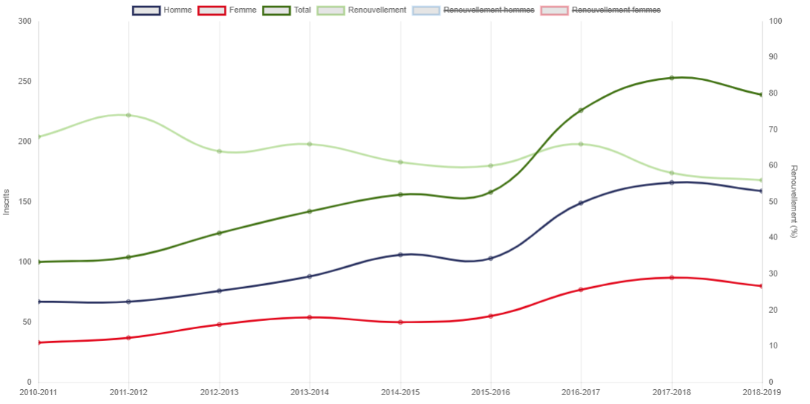
LES EFFECTIFS
239 Licenciés
56 % de renouvellement

Slide 9
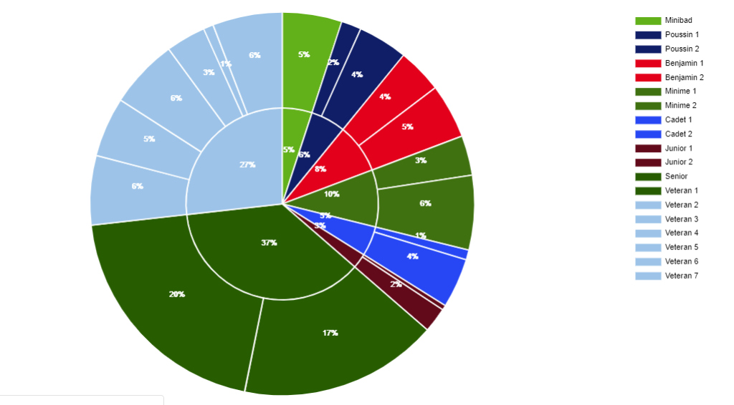
LES EFFECTIFS – REPARTITION CATEGORIES
1/3 de jeunes
2/3 d’adultes

Slide 10
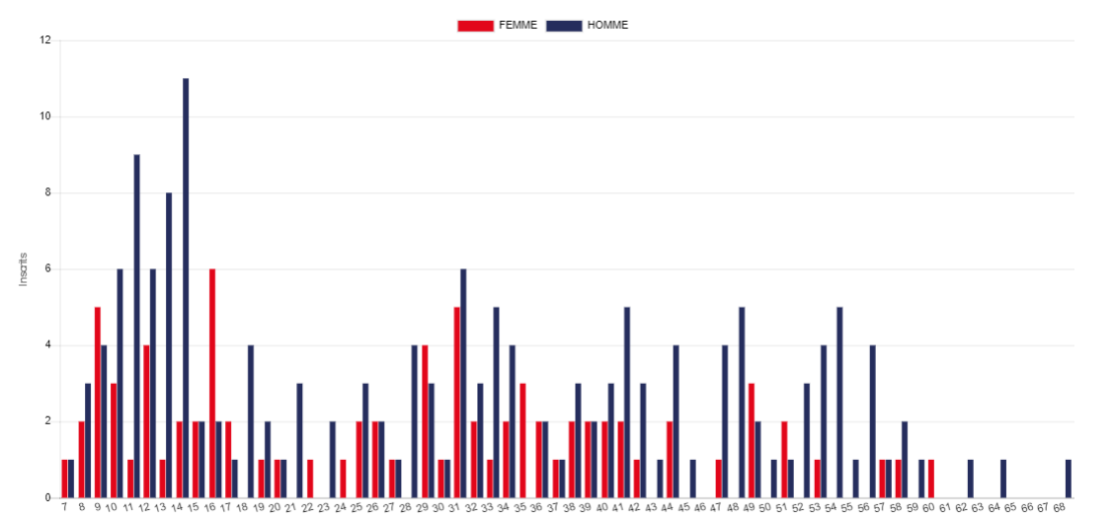
LES EFFECTIFS – REPARTITION PAR AGES

Slide 11
PROVENANCE DES LICENCIÉS

Slide 12
LE CBC 63 DANS LE PUY DE DOME

Slide 13
LES CRENEAUX
LUNDI
MARDI
MERCREDI
JEUDI
SAMEDI
18h – 20h
ENTRAINEMENT JEUNES (B/M/C)
16h – 19h
ENTRAINEMENT JEUNES (P/B/M/C)
8h30 – 10h30
JEU LIBRE ADULTES
20h – 22h30
ENTRAINEMENT ADULTES (4T)
JEU LIBRE ADULTES (5T)
20h – 22h30
JEU LIBRE ADULTES
19h – 20h30
ENTRAINEMENT ADULTES
20h30 – 22h30
JEU LIBRE ADULTES
20h – 22h30
JEU LIBRE ADULTES
10h30 – 12h
ENTRAINEMENT JEUNES (MB/P)

Slide 14
L’ECOLE DE BADMINTON – 3 ETOILES
Ecole 3 étoiles (sur 5)
87 jeunes
Dont 12 Minibad – Label Argent MiniBad
3 créneaux jeunes
Un jeune détecté par la ligue (Mathis Roussel) => Fait partie des meilleurs jeunes joueurs poussin Français
Plusieurs jeunes joueurs avec du potentiel sont aussi au club

Slide 15
LES ENTRAINEMENTS JEUNES
Entrainement du Lundi soir avec Thomas (Autoentrepreneur) et Béatrice
Entrainement du Mercredi après-midi avec Thomas (Autoentrepreneur) et Béatrice
Entrainement du Samedi matin avec Florence (GE Sport), Michel, Céline et Aurélie
Merci aux bénévoles supplémentaires venus aider exceptionnellement

Slide 16
REMERCIEMENT A BEATRICE PILET
Depuis de nombreuses années, Béatrice était responsable jeunes :
Développement de l’école de jeunes (entre 75 et 90 jeunes) sur les 3 dernières années – 3 Etoiles
Accompagnement sur de nombreux tournois pendant la saison (Samedi et Dimanche)
Présence les Lundis, les Mercredis et les Samedis
Lien entre le club / les jeunes / les parents

Slide 17
LES ENTRAINEMENTS ADULTES
Entrainement confirmés (R5 à D8) avec Thomas
16 joueurs (une douzaine de joueurs réguliers)
Entrainement intermédiaires et débutants (D9 à NC) avec Kevin, Emmanuelle et Clément
30 joueurs (une vingtaine de joueurs réguliers)

Slide 18
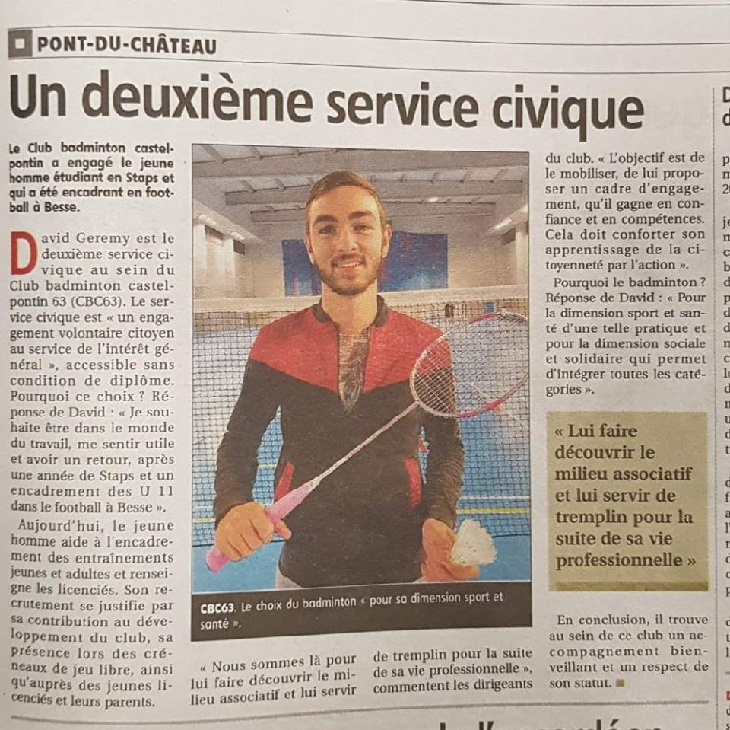
LE SERVICE CIVIQUE
David Gérémy => Service Civique de Septembre à Mars
Départ en Mars car il a trouvé un emploi

Slide 19
LES COMPETITIONS JEUNES
Nos jeunes ont été présents sur de nombreux tournois départementaux, régionaux et nationaux :
RDJ/TDJ (63)
Interclub départemental
Top Elite (63/42)
TRJ (AURA)
CIJ (AURA – PACA - Corse)
Départemental jeunes
CRJ - Régional jeunes
TNP (National Poussin)
Tournoi privés (tournoi de club)

Slide 20
LES COMPETITIONS ADULTES
Nos adultes ont été présents sur de nombreux tournois départementaux, régionaux :
Départemental
Interclub départemental
Régional Vétérans
Plus de 40 tournois privés (tournoi de club)

Slide 21
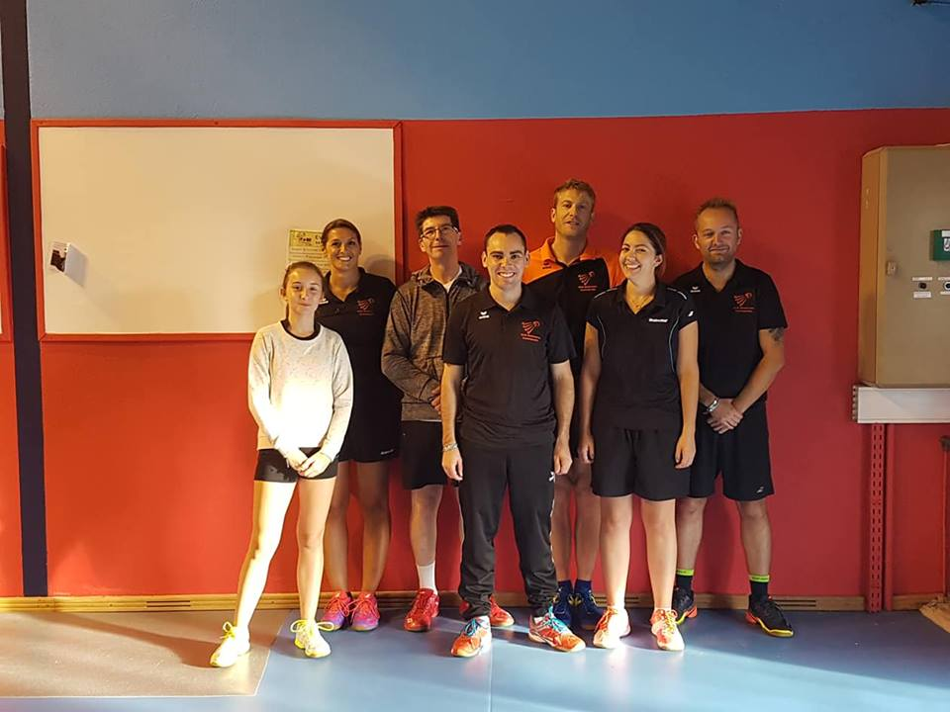
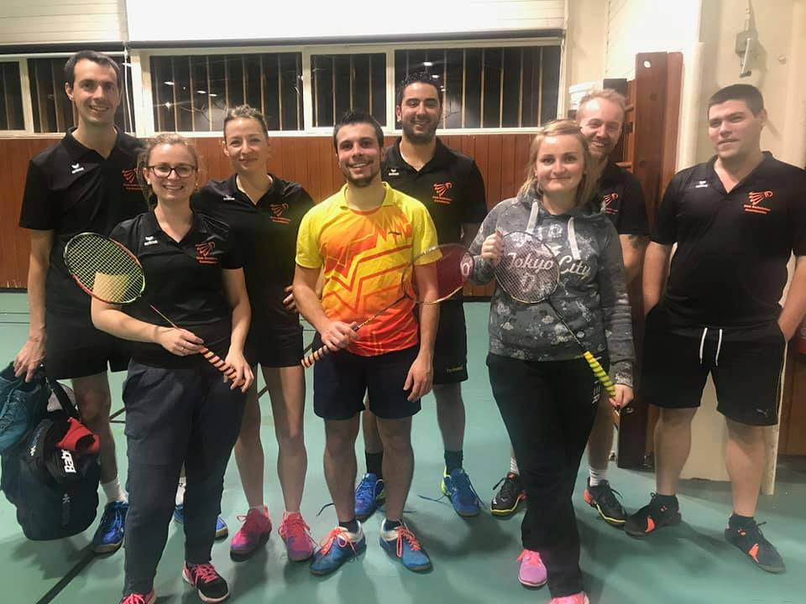
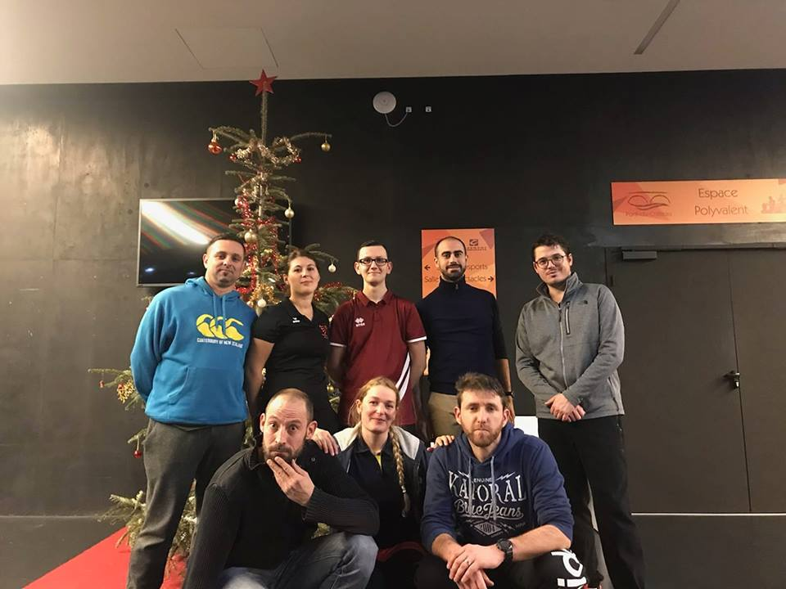
LES INTERCLUBS ADULTES - 1
Equipe 1 en Départemental Elite (Pré régional) : Termine 5ème sur 6 / Co-Capitaines: Laetitia et Kevin
Equipe 2 en Départemental 1 : Termine 12ème sur 12 / Co-Capitaines : Aurèle et Clément
Equipe 3 en Départemental 2 : Termine 9ème sur 12 / Co-Capitaines : Estelle et Gilles

Slide 22
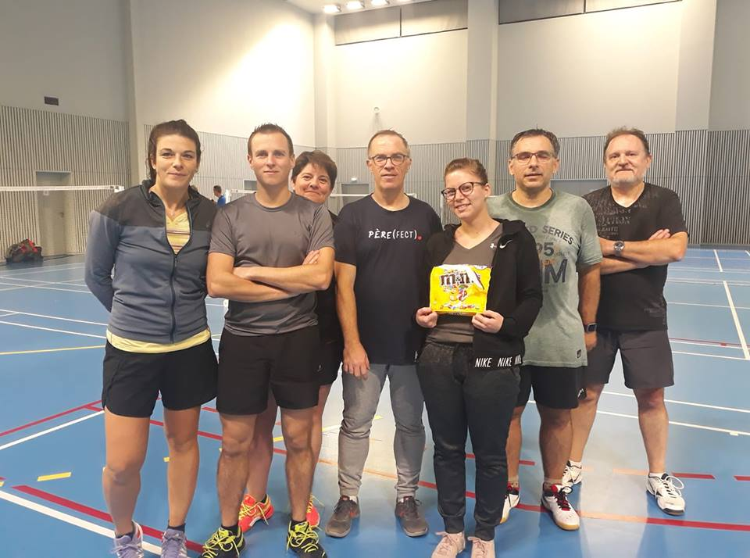
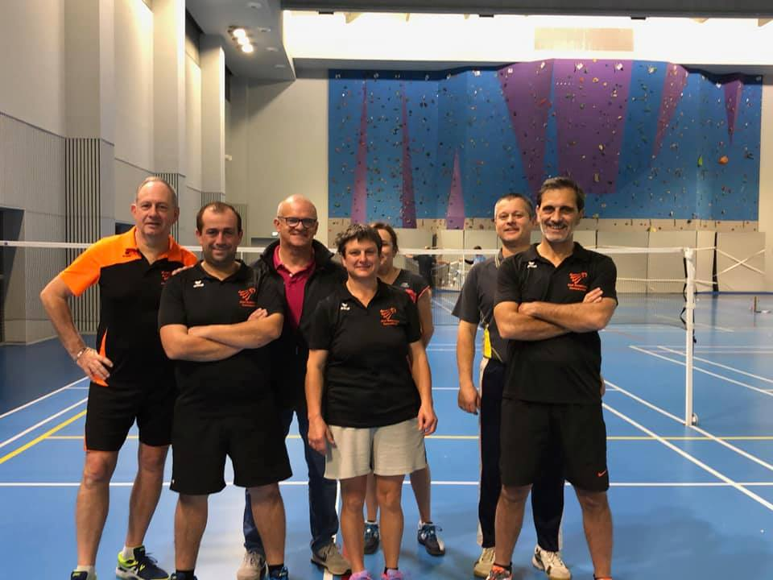
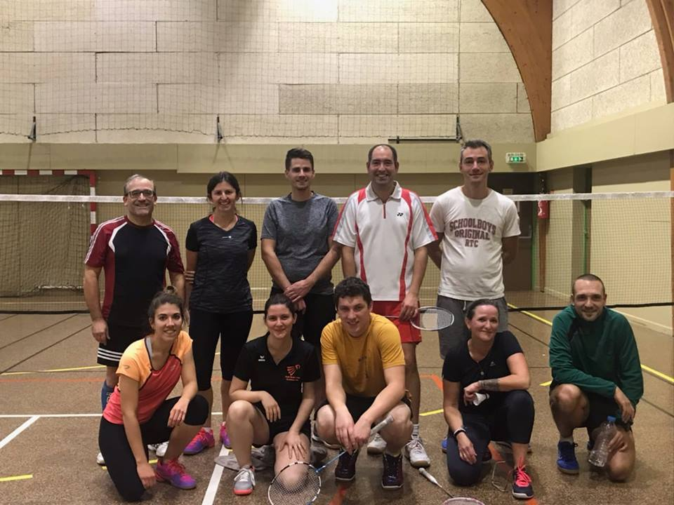
LES INTERCLUBS ADULTES - 2
Equipe 4 en D3 : Termine 8ème sur 17 / Capitaine : Hélène
Equipe 5 en D4 : Termine 11ème sur 18 / Co-Capitaines : Elodie et Thierry
Equipe 6 en D5 : Termine 3ème sur 12 / Co-Capitaines : Aurélie et Florian
Equipe Vétéran : Termine 4ème sur 6 / Capitaine : Jean-Paul

Slide 23
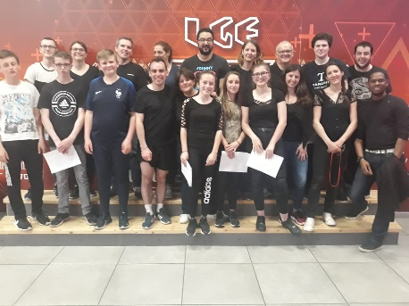
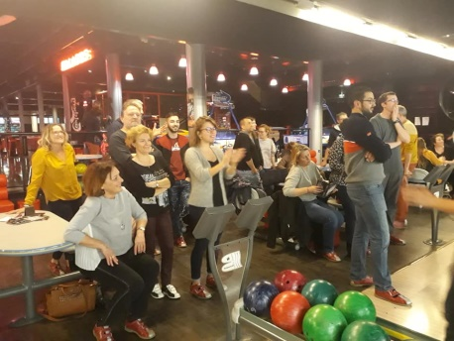
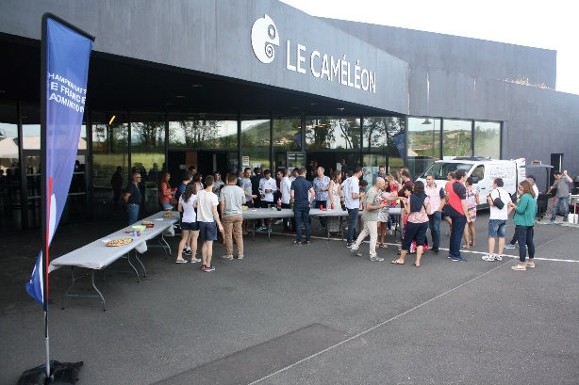
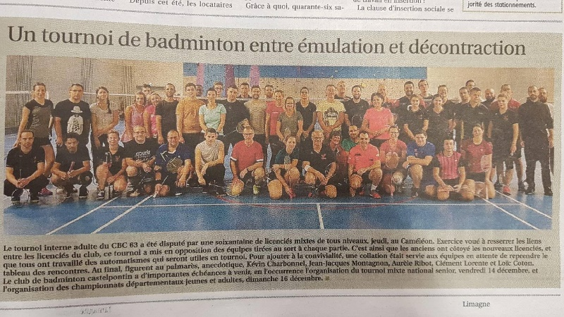
LA CONVIVIALITÉ
Pot de début de saison (début Octobre)
Plusieurs tournois internes
Tournoi interne avec le club de Chauriat
3 sorties extra-bad (Bowling, Laser Game, Pétanque)
Déplacements de groupes du CBC 63 sur les tournois
Les « casse-croûtes » de fin d’interclub
Le repas des championnats de France
Aujourd’hui, AG => Apéro => Tournoi Interne

Slide 24
LA FORMATION DES BENEVOLES
GEO (Gestionnaire et Organisateur de compétition)
Aurèle Ribot – Clément Jourdan – Laura Edern
Juge Arbitre Accrédité
Kevin Charbonnel => Validé Juge Arbitre
Clément Jourdan => En attente de validation Juge Arbitre
Arbitre
Margot Pilet
AB2J (Formation Encadrement Jeunes) => Obligatoire pour avoir plus d’une étoile
Kevin Charbonnel

Slide 25
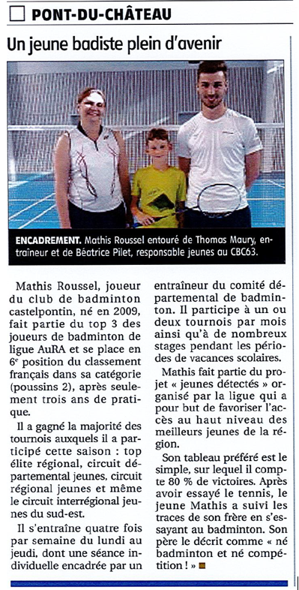
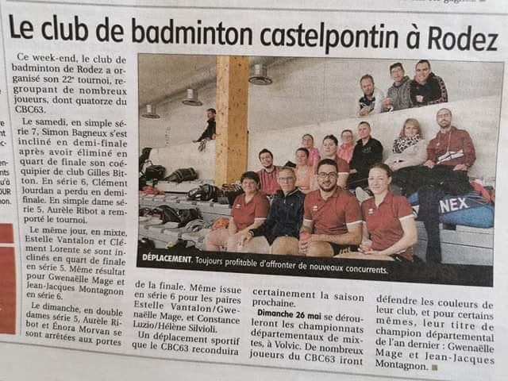
LA COMMUNICATION
Par mail (Kevin)
Par SMS (Emmanuelle)
Par Facebook (Kevin)
Sur le tableau du Caméléon (Hélène)
Nouveau site internet – www.cbc63.fr (Aurèle)
Dans le journal La Montagne (Estelle, Jean-Paul, Kevin)
Plus de 15 articles dans la saison

Slide 26
LA MUNICIPALITÉ
Remerciement pour :
Disponibilité
Mise à disposition du Caméléon
Présence sur toutes nos manifestations et réunions
Subvention annuelle : 1 700 €

Slide 27
2ème CASTEL’PLUMES (TOURNOI MIXTE)
Le 14 Décembre 2018 de 19h à 3h30 du matin
Près de 160 joueurs (30 joueurs refusés)
Dont 32 joueurs du club
Plus de 150 matchs
Uniquement des poules de 4 ou de 5

Slide 28
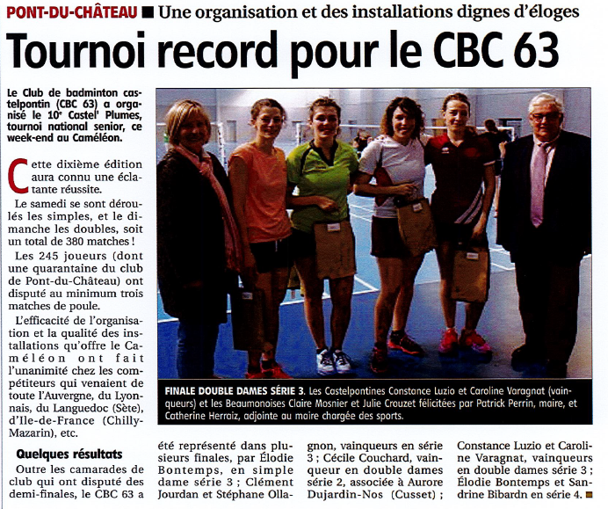
10ème CASTEL’PLUMES (SIMPLE et DOUBLE)
Les 9 et 10 Mars 2019
Près de 230 joueurs (tournoi complet)
Plus de 35 joueurs du club
Plus de 370 matchs sur le week-end
Uniquement des poules de 4 ou de 5

Slide 29
TOURNOIS ORGANISÉS POUR LE COMITÉ 63
Championnat départemental de double : Dimanche 16 Décembre
Plus de 200 joueurs
Tournoi offert par le comité pour les joueurs du club organisateur
TDJ : Dimanche 17 Mars (Pris en dernière minute pour arranger le comité)
Une cinquantaine d’enfants

Slide 30
STAGE DU PREPARATEUR MENTAL
Frédéric CALAS => Préparateur mental
Préparation de son D.U. => Réalisation d’un stage de 6 mois au sein du club
Jean-Jacques Montagnon a bénéficié d’un suivi toute la saison
Retour très positif de la part de Jean-Jacques : Apprentissage d’outils/méthodes qui peuvent être réutilisés lors des compétitions
Retour également positif de Frédéric sur le travail fait avec Jean-Jacques

Slide 31
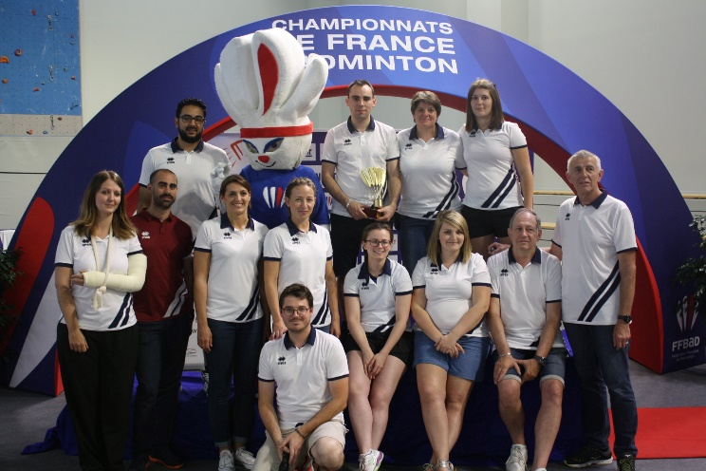
CHAMPIONNATS DE FRANCE ENTREPRISES - 1
1 an de préparation pour l’organisation
Une vingtaine de bénévoles pour la préparation de l’évènement
Recherche de partenaires => Rentrée d’argent pour réserve de l’emploi
3 jours de mobilisation des bénévoles

Slide 32
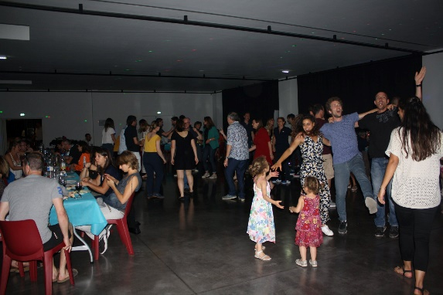
CHAMPIONNATS DE FRANCE ENTREPRISES - 2
Repas 90 personnes (Traiteur, DJ, Magicien)
Près de 30 personnes bénévoles du club ont participé à ces championnats de France (Buvette, table de marque, installation, rangement, gestion du plateau de jeu, scoring)
FELICITATIONS à l’ensemble des personnes présentes pour l’organisation et le sérieux (Joueurs, Fédération, Ligue, Comité,…)

Slide 33
CHAMPIONNATS DE FRANCE ENTREPRISES - 3
Merci à nos 35 partenaires

Slide 34
VOTE DU RAPPORT MORAL ET D’ACTIVITÉ
Voix POUR :
Voix ABSTENTION :
Voix CONTRE :

Slide 35
RAPPORT FINANCIER : 01/07/18 au 30/06/19
Nouveau logiciel comptable
Résultat de l’exercice 2018/2019
Analyse
Focus
Situation financière au 30/06/2019

Slide 36
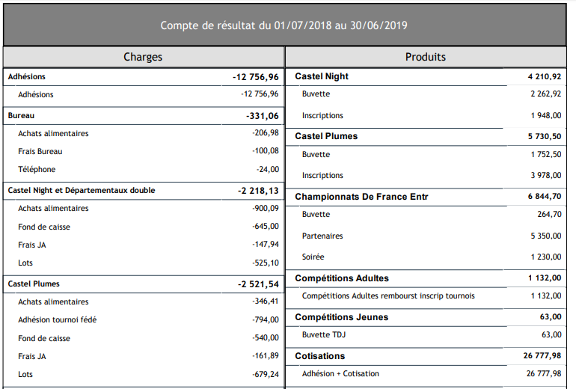
RESULTAT COMPTABLE
1/3

Slide 37
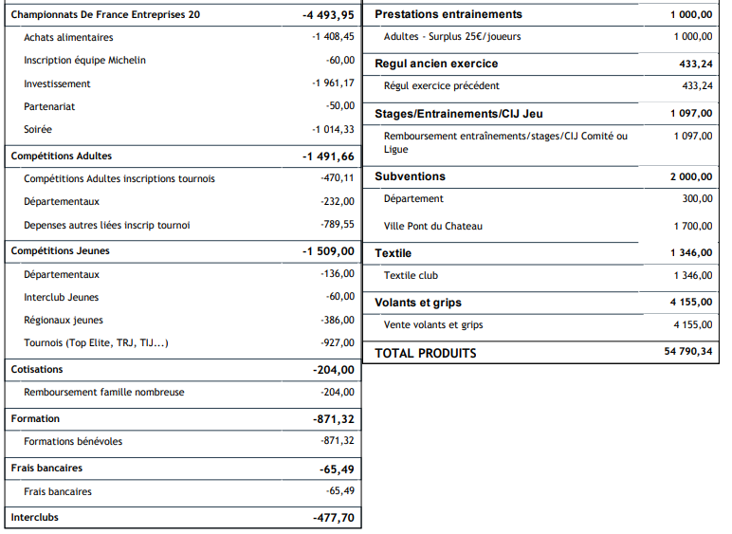
2/3

Slide 38
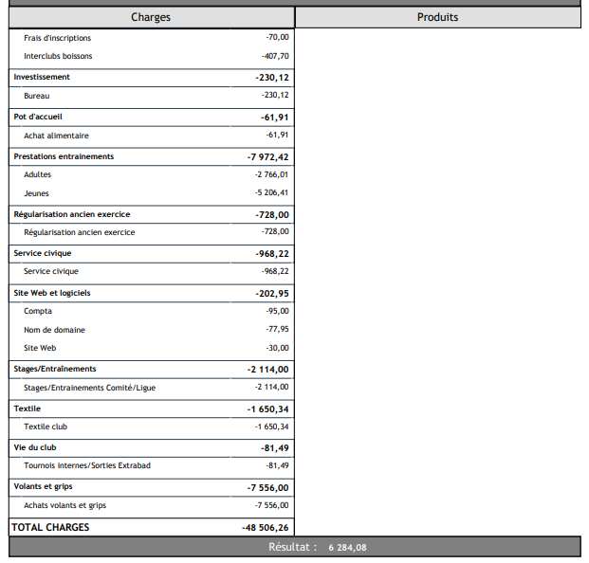
Résultat : + 6 284,08 €
3/3

Slide 39
PRINCIPALES DEPENSES ET RECETTES
Recettes
14 500 € de cotisations
1 000 € de surplus de cotisations Entrainement
5 000 € d’organisation de tournois
2 000 € Subventions municipale et départementale
2 500 € de Championnat de France (reste 1 000 € à recevoir) – Produit exceptionnel
Dépenses
8 000 € d’entraineurs
1 000 € de service civique
1 500 € de tournois jeunes
3 500 € de volants d’entrainements
900 € de formations bénévoles
500 € d’interclubs

Slide 40
COUT DES JEUNES ET DES ADULTES
Coût moyen d’un jeune pour le club = 110 €
Entraineur – Compétitions jeunes – Volants
Coût moyen d’un adulte pour le club = 30 €
Entraineur – Interclub – Volants – Départementaux

Slide 41
SITUATION FINANCIERE EN BANQUE AU 30/06/19
Montant en banque au 30/06/2019 :
5 075,72 €

Slide 42
VOTE DU RAPPORT FINANCIER
Voix POUR :
Voix ABSTENTION :
Voix CONTRE :

Slide 43
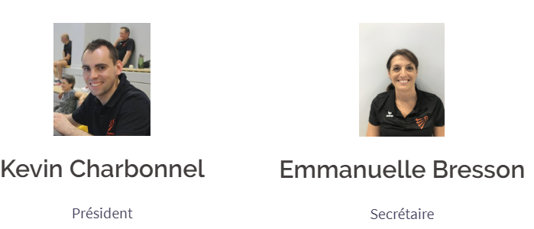
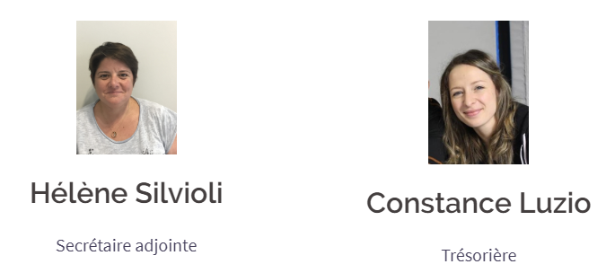
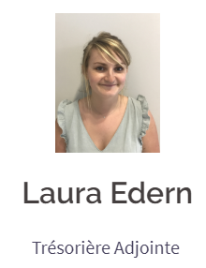
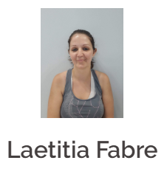
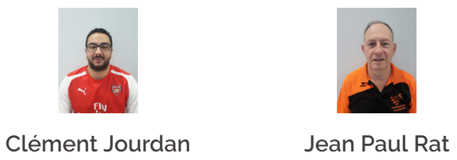
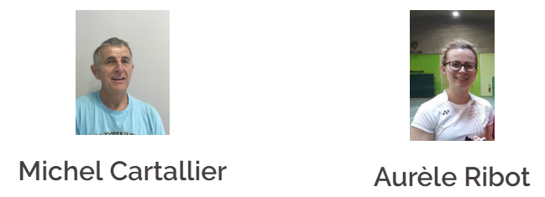
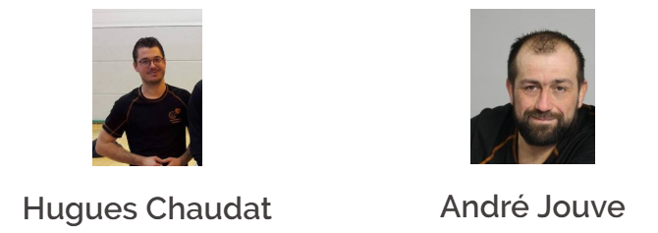
CONSEIL D’ADMINISTRATION ACTUEL

Slide 44
ELECTION DES NOUVEAUX MEMBRES DU C.A. ET VOTE
Qui se présente ?
Voix POUR :
Voix ABSTENTION :
Voix CONTRE :

Slide 45
PROJET DU CLUB POUR LA SAISON 2019/2020
Continuer la structuration et la pérennité du club
Fidéliser les licenciés
Qualité des encadrements et des entrainements => Emploi
Formation des bénévoles encadrants
Faire progresser notre école de badminton (3 étoiles sur 5)
Proposer des entrainements à tous les jeunes
Adapter les entrainements aux demandes des licenciés
Former et conserver les joueurs
Renforcer la convivialité
S’adapter à la demande des licenciés
Proposer de la nouveauté

Slide 46
STRUCTURATION / PERENNITE
Création du GE Centre (40% CBC 63 – 40% CUC – 20% Comité) => Partage des coûts (Gwenaëlle Mage trésorière du GE Centre)
Entraineur fixe = Stabilité du club, des entrainements, du suivi…
Entraineur supplémentaire pour aide à l’encadrement (manque de bénévoles également)
Entrainement par des bénévoles
Fidéliser les licenciés => diminuer les 40% de renouvellement

Slide 47
STRUCTURATION / PERENNITÉ
Recherche de partenaires/subventions => Pérennité de l’emploi (augmentation du nombre d’heures pour encadrement supplémentaire des entrainements, des tournois), Prise en charge de tournois…
Besoin de bénévoles dans plusieurs domaines :
Encadrement
Projet club
Organisation
Gestion quotidienne
…

Slide 48
ECOLE DE BADMINTON
Développer l’encadrement par des bénévoles ainsi que leur formation
Entrainement supplémentaire proposé par le comité 63 pour les meilleurs jeunes
Acquisition de matériel pédagogique
Conserver et améliorer l’école de badminton 3 étoiles

Slide 49
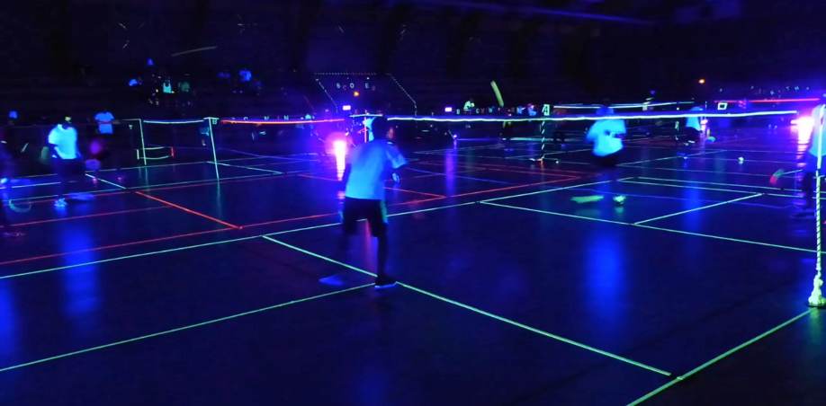
CONVIVIALITÉ
Nouvelles manifestations internes :
Blackminton (repoussé d’une année pour meilleure organisation)
Tournoi interne
Sortie extra-bad
Rencontres adultes/jeunes
4 tournois adultes offerts (les 2 tournois du club, le mixte de Riom et le tournoi simple et double de Châtel)

Slide 50
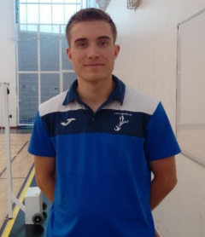
L’EMPLOI ET LES ENTRAINEURS
Baptiste Courtois => Salarié du GE Centre (En cours de DE)
Jeunes (Lundi et Mercredi => 6h)
Adultes (Lundi => 2h)
Florence Guérin => Auto-entrepreneur
Jeunes (Lundi, Mercredi et Samedi => 7h)
Kevin Charbonnel / Emmanuelle Bresson / Clément Jourdan => Bénévoles
Adultes (Mercredi => 1h30)

Slide 51
LES ENTRAINEMENTS JEUNES
Le Lundi de 18h à 20h – Entrainement Benjamins/Minimes/Cadets
Entraineur : Baptiste et Florence (30 joueurs)
Le Mercredi de 16h à 19h (2 x 1h30) – Entrainement Poussins/Benjamins/Minimes/Cadets
Entraineur : Baptiste et Florence (2 x 30 joueurs)
Le Mercredi de 19h à 20h – Entrainement complémentaire (Jeunes/Adultes)
Entraineur : Baptiste (8 joueurs)
Le Samedi de 10h à 11h – Entrainement Poussins
Entraineur : Florence (12 joueurs)
Le Samedi de 11h à 12h – Entrainement Minibad
Entraineur : Florence (12 joueurs)

Slide 52
LES ENTRAINEMENTS ADULTES
Le Lundi de 20h à 22h - Entrainement confirmés (R5 à D8)
Entraineur : Baptiste
Une quinzaine de joueurs (sur sélection)
Le Mercredi de 19h à 20h30 - Entrainement intermédiaires et débutants (D9 à NC)
Entraineurs : Kevin, Emmanuelle et Clément
Une trentaine de joueurs
SURPLUS DE 25 € pour les joueurs ayant l’entrainement

Slide 53
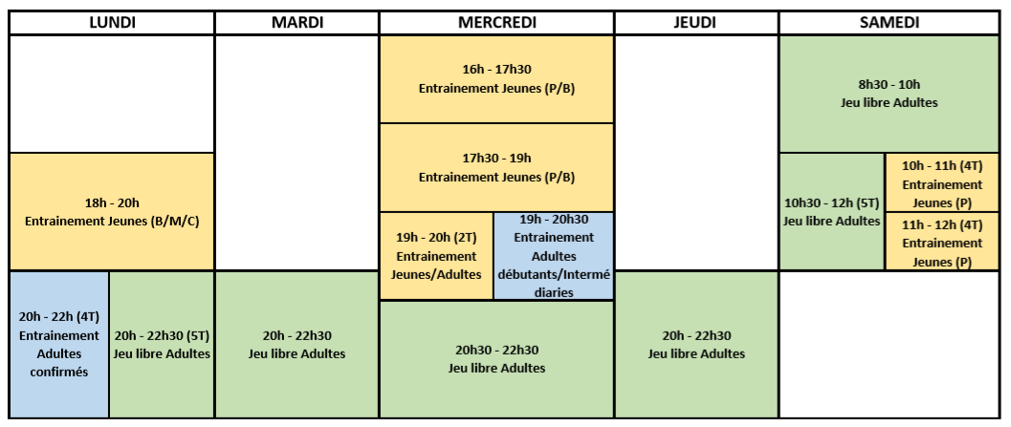
LES CRENEAUX ENVISAGES
Sous réserve de modifications et demande des entraineurs

Slide 54
LES MANIFESTATIONS PREVUES
Vendredi 13 Décembre => 3ème Castel’Night (Tournoi Mixte)
Samedi 14 et Dimanche 15 Décembre => RDJ/TDJ
Samedi 15 et Dimanche 16 Février => 11ème Castel’plumes (Tournoi national sénior ouvert à N1)
Sûrement 1 ou 2 promobad dans la saison (tournoi officiel sur une soirée, sans JA, avec moins de contrainte)

Slide 55
TARIFS DES LICENCES
Le tarifs des licences reste inchangés pour la saison 2019/2020 :
Adultes : 115 €
Jeunes : 110 €
Minibad : 80 € (6/7ans)
Demandeur d’emploi/étudiants : 110 €
Surplus entrainements adultes : 25 €
Surplus de 20 € pour les personnes ayant une licence en 2018/2019 et n’ayant pas repris sa licence avant le 01/10/2019
70 € pour une personne ayant une licence dans un autre club « double licence »

Slide 56
COMPARATIF TARIFS DES LICENCES
Salle privée « BAD HIT » à Clermont-Fd
1h30 par semaine = 10 €
10 € X 40 semaines = 400 € l’année
Club d’Orléans = 120 €/an
Club d’Annecy = 150 €/an
Club de Perpignan = 115 €/an
Club du VDD (Clermont) = 120€/an
Club de Beaumont = 110 €/an
Club de Dijon = 116 €/an
Club du CUC = 105 €/an
Club de Bourges = 126€/an
Club d’Avignon = 142 €/an

Slide 57
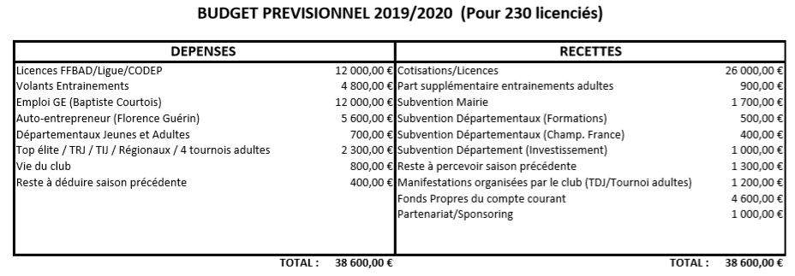
LE BUDGET PREVISIONNEL

Slide 58
VOTE DU BUDGET PRÉVISIONNEL
Voix POUR :
Voix ABSTENTION :
Voix CONTRE :

Slide 59
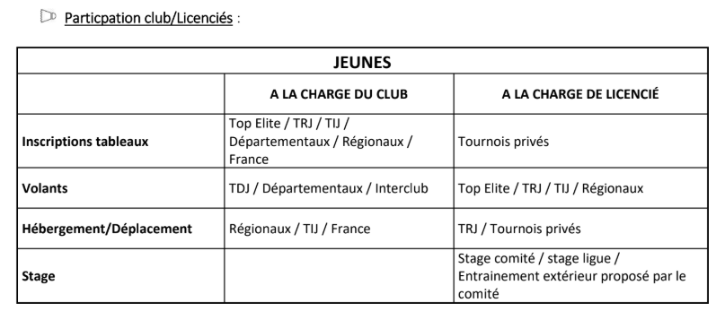
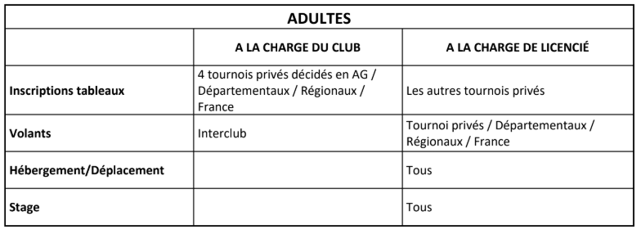
REGLEMENT INTERIEUR
Point particulier : Participation club/licenciés
Voir règlement intérieur

Slide 60
VOTE DU REGLEMENT INTERIEUR
Voix POUR :
Voix ABSTENTION :
Voix CONTRE :

Slide 61
QUESTIONS ET SUGGESTIONS

